Slide 1
Taller de capacitación “Elaboración y mejoramiento de proyectos”
Gestión y diseño de proyectos, componente marco financiero y evaluación
Quito, 7 y 8 de de marzo de 2024

Slide 2
MARCO FINANCIERO
Inversión
Activos fijos
Activos diferidos
Capital de trabajo
Inversión total
Cronograma (calendario) de inversiones
Ingresos y beneficios del proyecto
Beneficios Valorados
Egresos del proyecto
Presentación de los presupuestos
Financiamiento de los GADs Provinciales
Cuadro de fuentes y usos de los fondos

Slide 3
MARCO FINANCIERO: Proceso a través del cual se analiza la viabilidad de un proyecto.
Inversión. - acción de colocar capital o dinero en una actividad económica, proyecto u operación con el objetivo de obtener un rendimiento económico.
a). Inversiones previas a la ejecución del proyecto:
Fijos.
Diferidos.
Capital de trabajo.
Inversiones
b). Inversiones durante la ejecución::
Ampliaciones de obras civiles,
Reemplazo de equipo,
Aumentos de capital de trabajo.

Slide 4
Activos fijos. - cuando es un artículo que su empresa no consumirá, venderá ni convertirá en efectivo en el próximo año fiscal.
a). Depreciables:
A causa de desgaste natural, ciertos activos pierden su valor con el tiempo.
Muebles y equipos de oficina
Equipos de computación
Maquinaria y equipos de producción
Semovientes
Infraestructura
Vehículos
Activos Fijos
b). No Depreciables:
Terrenos
Ejercicio 1

Slide 5
Activos diferidos. - bienes y servicios por los que en un proyecto se paga de forma anticipada, aunque, no necesariamente, hayan sido utilizados.
a. Marcas, Patentes, Derechos de llave y otras similares:
d. - Otros: Gastos de instalación (puesta en marcha):
Adaptar el local, dejar a punto para el funcionamiento.
Activos Diferidos
b. Gastos de Organización y Constitución:
Gasto de estudio de factibilidad.
Gastos en papelería (facturas, sellos, etc).
Gastos de abogado por la constitución.
c. Gastos de investigación, exploración y similares:
Descubrir nuevos conocimientos científico o técnico.
Derechos legales para explorar un área específica.
Ejercicio 2

Slide 6
Capital de trabajo. - cantidad necesaria de recursos en un proyecto o institución financiera para realizar sus operaciones con normalidad.
Activo corriente. (Efectivo, inversiones a corto plazo, cartera e inventarios).
Costos de Operación.- son necesarios para mantener los equipos en funcionamiento, para la ejecución del proyecto.
Gastos Administrativos.- están asociados con la gestión y sostenimiento de todo el proyecto.
Capital de trabajo
$$
Ejercicio 3

Slide 7
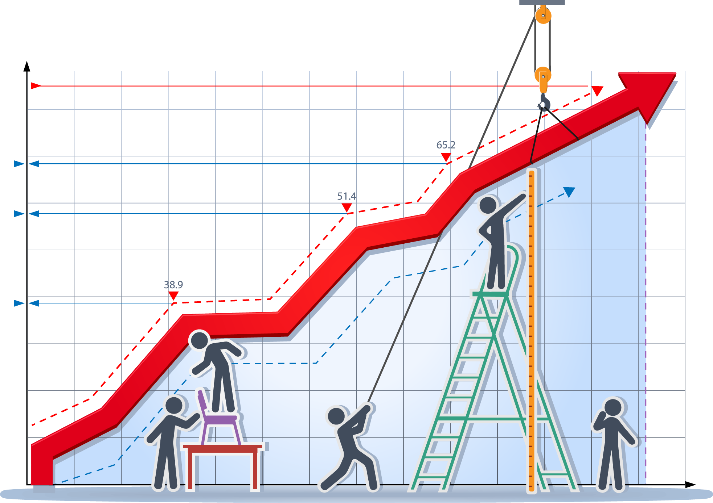
Inversión total. - sumar los valores de todos los activos que se requieren en el proyecto.
$
SS
Activos Fijos
+
$
ST
Activos Diferidos
+
$
IRE
Capital de Trabajo
=
N
$
Total Proyecto:
Ejercicio 4

Slide 8
Cronograma (calendario) de inversiones.- es el que refleja en un Presupuesto, la totalidad de inversiones previas y el momento en que ocurre cada una de ellas.
Tiempo | 1 | 2 | 3
Activos Fijos | X
Activos Diferidos |  | X
Capital de Trabajo |  |  | X
Años
Meses
Días
MAY
APR
MAR
FEB
JAN

Slide 9
Ingresos y beneficios del proyecto.- Ingresos, dinero que recibe un agente económico por su actividad (precios de mercado). Beneficios, mejoras cuantificables, los recursos invertidos en el proyecto mejora la calidad de vida de los beneficiarios.
Beneficios valorados: Valoración de los problemas resueltos o de las necesidades satisfechas de la población objetivo, con la ejecución del proyecto.
La valoración se lo hace a precios sociales (evaluación económica), denominándose Tasa Interna Económica de Retorno (TIER).
Proyecto:
“REHABILITACIÓN DEL ANILLO VIAL DEL CANTÓN SALCEDO, PROVINCIA DE COTOPAXI, DE 9.75 Km. DE LONGITUD"
Beneficios valorados:
Beneficio Por Ahorro en Costos De Operación Vehicular.- Fuente: MTOP
Beneficio Por Turismo.- Fuente: MINTUR.
Ejemplo:
Ejercicio 5

Slide 10
Egresos del proyecto.- Es realizar una estimación de los costos y gastos necesarios para operar el desarrollo de un proyecto.
Desembolsos que se relacionan con la fase de producción.
Costos:
Costos Indirectos de Producción
MPI.- pueden medirse fácilmente y rastrearse y dan forma la MPD y por ende un producto.
MOI.- empleados que no intervienen en la fabricación de los artículos
OCI.- aquí se acumulan los otros costos.
Materia Prima Directa
Es el material o materiales sobre los cuales se realiza la transformación. Ej.: madera = mueble, cemento = construcción, cebada = cerveza, lana = industria textil.
Mano de Obra Directa
Esfuerzo físico capaz de transformar la materia prima en un producto terminado. salarios a los obreros. Ej.: mueble = carpinteros, industria textil = tejedores, los tintoreros, los hiladeros, etc.

Slide 11
Egresos que se calculan en el proyecto para la administración financiera u organización.
Gastos:
Administrativos
Se incurren en la dirección, y administración de la Institución, como sueldos de gerentes, secretarias, etc.
Financieros
Se dan por conseguir dinero y financiamiento para el proceso productivo, como intereses sobre préstamos, etc.
Ventas
Permite ubicar la producción en el mercado afrontando el proceso de comercialización en sus diversos niveles.
Ejercicio 6

Slide 12
Presentación de los presupuestos.- Es un Plan que permite Programar de manera Anticipada los Niveles de Ingresos, Egresos e Inversiones de un Negocio u Organización, Derivados de sus Operaciones Normales.
INGRESOS | EGRESOS
Beneficios valorados | COSTOS: MPD MOD CIP
 | GASTOS: ADM. VTAS. FIN.
Cuentas | Unidad de medida | Cantidad (#) | Precio Unitario ($) | Valor total ($)
XXX | XXX | XXX | XXX | XXX

Slide 13
Financiamiento de los GADs Provinciales
Fuentes de financiamiento
a. Financiamiento Interno
b. Financiamiento Externo

Slide 14
a. Financiamiento Interno
COOTAD Art. 171.- Tipos de recursos financieros.- Son recursos financieros de los gobiernos autónomos descentralizados los siguientes:
Ingresos propios de la gestión;
Transferencias del presupuesto general del Estado;
Otro tipo de transferencias, legados y donaciones;
Participación en las rentas de la explotación o industrialización de recursos naturales no renovables; y,
Recursos provenientes de financiamiento.
GC: Modelo de Equidad Territorial (MET).
Convenios MIES, MIPRO.
STCTEA.
Créditos

Slide 15
b. Financiamiento Externo
Multilaterales:
Banco de Desarrollo del Ecuador (BDE)
Banco Mundial (BM)
Fondo Monetario Internacional (FMI)
Banco Interamericano de Desarrollo (BID)
Banco Internacional de Reconstrucción y Fomento (BIRF)

Slide 16
Estructuración de los Ingresos de los GADs Provinciales
Ingresos Corrientes
Impuestos
Tasas y contribuciones
Venta de bienes y servicios
Rentas de inversiones y multas
Transf. corrientes sector público
Otros ingresos
Ingresos de capital
Venta de activos de larga duración
Transf. y donaciones de capital
Ingresos de financiamiento
Financiamiento público
Saldos en caja bancos
Cuentas pendientes por cobrar

Slide 17
Cuadro de fuentes y usos de los fondos
Fuente es la forma en que se obtienen el financiamiento, y los Usos es la forma en que se gastan los recursos obtenidos.
USOS |  | FUENTES
 |  | RECURSOS PROPIOS |  | MULTILATERALES
DETALLE | VALOR | % | VALOR | % | VALOR
ANEXO - ACTIVOS FIJOS | XXX |  | XXX |  | XXX
ANEXO - ACTIVOS DIFERIDOS | XXX |  | XXX |  | XXX
ANEXO - CAPITAL DE TRABAJO | XXX |  | XXX |  | XXX
TOTAL | XXX |  | XXX |  | XXX

Slide 18
EVALUACIÓN
Flujo de Caja del Proyecto
Evaluación Financiera - social
Valor Actual Neto (VAN)
Tasa Interna de Retorno (TIR)
Razón Beneficio Costo (RB/C)
Razón Costo Eficiencia (RC/E)
Evaluación Ambiental
Evaluación Situaciones de Riesgo del Proyecto

Slide 19
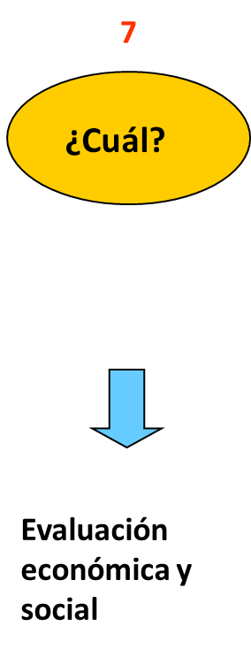
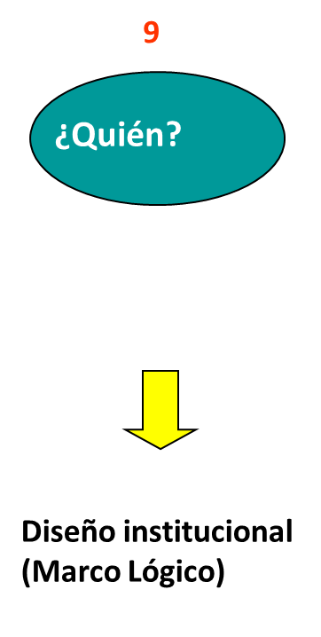
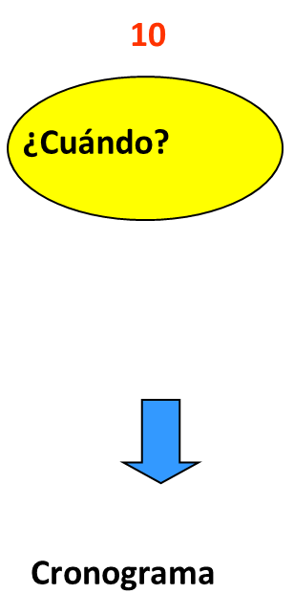
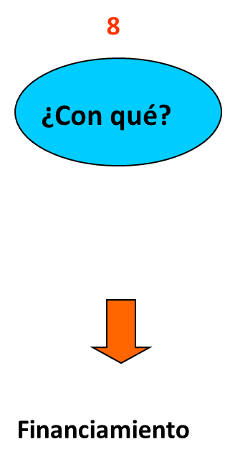
Evaluación.- Es un proceso para determinar el establecimiento de cambios generados por un proyecto, a partir de la comparación entre el estado actual y el estado previsto en su planificación.
Cuál alternativa se escogerá
Con qué recursos se hará el proyecto
Quién realizará el proyecto
Cuándo se realizará el proyecto

Slide 20
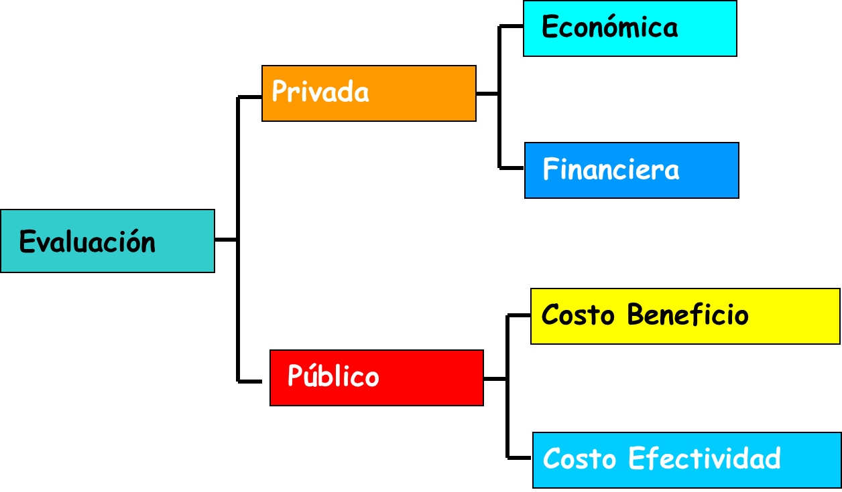
Evaluación privada.- Consiste en determinar la conveniencia de ejecutar un proyecto para los inversionistas, indicadores económicos y financieros que impulsan la utilidad de este y no en la sociedad.
Evaluación pública.- consiste en el análisis de las ventajas y desventajas de llevar a cabo el proyecto, pero para toda la sociedad en general

Slide 21
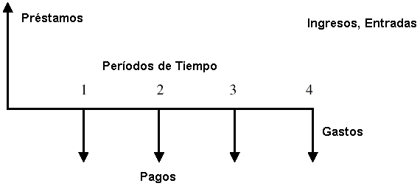
Flujo de Caja del Proyecto.- Es el registro de todos los ingresos y egresos a la caja a lo largo del tiempo. Dicho flujo se puede proyectar para efectos de la evaluación de la viabilidad de un proyecto.
Ejercicio 7

Slide 22
Evaluación Financiera - social
Financiera
Los ingresos del proyecto permiten cubrir los costos y/o gastos. Indicadores: VAN, TIR, RB/C, PRI, etc.
Social
Se refiere a la asignación eficiente de recursos y se obtenga el mayor bienestar posible.
Económica
La viabilidad económica del proyecto se determina por la comparación entre los beneficios que va a generar a la sociedad la realización del proyecto, con sus costos.

Slide 23
Valor Actual Neto (VAN)
VAN es una herramienta financiera utilizada para evaluar la rentabilidad de una inversión o proyecto.
VAN > 0; significa que la inversión generará beneficios, por lo que el proyecto en principio es viable.
VAN = 0; la inversión no generará ni gastos ni beneficios, por lo que se debería tomar alguna acción para que el proyecto genere algún valor.
VAN < 0; proyecto no es atractivo, el rendimiento de los dineros invertidos es menor que la tasa de rendimiento.
Ejercicio 7

Slide 24
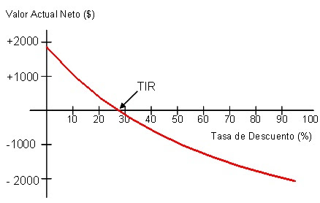
Tasa Interna de Retorno (TIR)
La Tasa Interna de Retorno mide la tasa de rentabilidad del dinero que se mantendrá dentro del proyecto.
TIR > i, el proyecto de inversión será aceptado. En este caso, la tasa de rendimiento interno que obtenemos es superior a la tasa mínima de rentabilidad exigida a la inversión.
TIR = i, estaríamos en una situación similar a la que se producía cuando el VAN era igual a cero. En esta situación, la inversión podrá llevarse a cabo si mejora la posición competitiva de la empresa y no hay alternativas más favorables.
TIR < i, el proyecto debe rechazarse. No se alcanza la rentabilidad mínima que le pedimos a la inversión.
Ejercicio 7

Slide 25
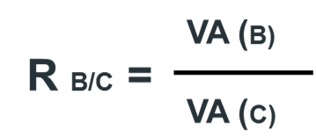
Razón Beneficio Costo (RB/C)
El índice beneficio/costo (B/C), también conocido como relación beneficio/costo compara directamente, como su nombre lo indica, los beneficios y los costos de un proyecto para definir su viabilidad.
RB/C > 1; Proyecto atractivo
RB/C = 1; Proyecto en análisis
RB/C < 1; Proyecto no atractivo
Ejercicio 8

Slide 26
Razón Costo Eficiencia
Para calificar proyectos de tipo social cuyos beneficios son incuestionables y reconocidos por todos los actores económicos.
Calculo.- Los costos se calculan, en términos de valores actuales, para todo el horizonte de vida del proyecto y luego se divide para el número de unidades (costo/usuario, costo/enfermo, costo/alumno).
Ejercicio 9

Slide 27
Evaluación Ambiental
Es el procedimiento para analizar los efectos previsibles sobre el medio ambiente de los planes, programas y proyectos antes de su aprobación, desde la fase de diseño del propio plan o proyecto.
Impactos Negativos.- Son los que perjudican y atentan contra la calidad de vida.
Agotamiento de recursos naturales, tala indiscriminada, sobrepastoreo de los suelos.
Impactos Positivos.- Son los que mejoran nuestra calidad de vida.
Reducción de la posibilidad de contagio de la sarna a los pastores de las alpacas.

Slide 28
Evaluación Situaciones de Riesgo del Proyecto
Riesgo.- es la eventualidad de que ocurra un hecho capaz de producir algún daño. Toda actividad, por simple que sea, implica un riesgo.
Clasificación del riesgo:
Naturales.- originados por la naturaleza.
Tecnológicos.- (químico, nuclear), etc.
Antrópicos.- originados por la actividad del hombre.
Financieros y no financieros.- pérdida financiera.
Etc,.

Slide 29
Bibliografía:
Marcial Córdoba Padilla, “Formulacion y Evaluacion de Proyectos, ECOE EDICIONES, Bogota/Colombia, 2007.
Mario Muñoz, “Elaboracion y Evaluacion de Proyectos”, Imprenta Universitaria, Quito/Ecuador, 2000.

